Slide 1
Využití stakeholderského přístupu ve strategickém řízení
MKH_MAN2

Slide 2
Podstata strategie (z 40 definic)
Stanovení základních a dlouhodobých cílů organizace.
  [1]; [2]; N2; [3]; N4; N5; [7]; [8]; [9]; [10]; [13]; [14]; [17]; [19]; [21]; [R4]; [R5].
Rozpracování postupů a scénářů pro dosažení cílů.
  [1]; N1; [2]; N2; [3]; N4; N6; N5; [5]; N3; [6]; [7]; [8]; [9]; [10]; [11]; [13]; [14]; [15]; [16]; [20]; [R2]; [R5]; [R6].
Rozhodnutí o alokaci zdrojů.
  [1]; N1; [2]; [3]; N3; N4; [8]; [10]; [13]; [14]; 16; [18]; [21]; [R1]; [R2]; [R3]; [R7]; [R8].
Identifikace významných faktorů v relevantním prostředí podniku.
  [3]; [4]; [5]; [6]; [7]; [8]; [9]; [10]; [11]; [12]; [14]; [16]; [21]; [R1]; [R3]; [R4].
Uspokojení očekávání zainteresovaných skupin.
  N4; [6]; [8]; [10]; [12]; [14]; [18]; [R1]; [R2].

Slide 3
Fakta o aktuálním podnikatelském prostředí
Převaha nabídky nad poptávkou.
  Vyostřování konkurence.
  Vytváření sítí s relativitou rolí.
Ekonomickou výkonností opodstatněné stakeholderské řízení:
  Rais a Goedegebuure (2009, s. 62 – 75)
  Choi a Wang (2009, s. 895 – 907)
  Blažek, Částek (2009, s. 91 – 106)
  De Bussy, Suprawan (2012, s. 179 – 338)
Sofistikovanější prostředí vyžaduje sofistikovanější nástroje.

Slide 4
Podnikatelské prostředí v tradičním a stakeholderském pojetí
 | Tradiční pojetí | Stakeholderské pojetí
Prostředí | Strukturace podnikatelského prostředí pomocí úrovní. | Strukturace podnikatelského prostředí pomocí trhů.
Konkurence | Zjednodušená (pouze na trhu výrobků a služeb). | Komplexní (vícedimenzionální dle trhů).
Dynamika | Vztahy pevně dány. | Relativita rolí.
Informace | Dominance informací z trhu výrobků a služeb. | Reflexe informací z jednotlivých trhů dle jejich směrodatnosti.

Slide 5
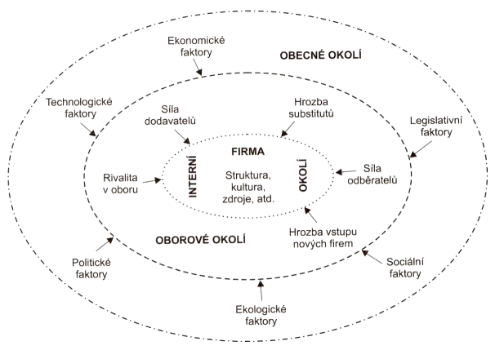
Tradiční členění prostředí podniku

Slide 6
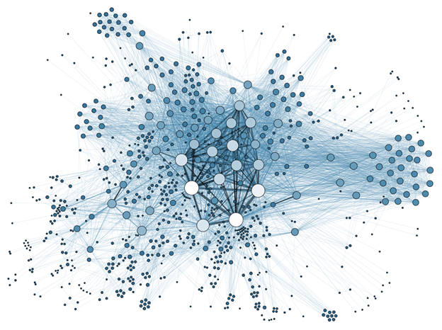

Slide 7
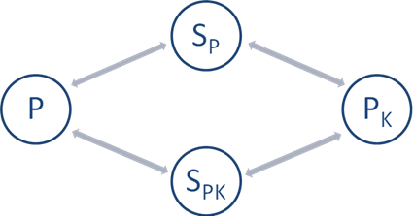
Konkurenční působení podniku
P = podnik PK = konkurenční podnik
SP = stakeholder podniku SPK = stakeholder konkurenčního podniku

Slide 8
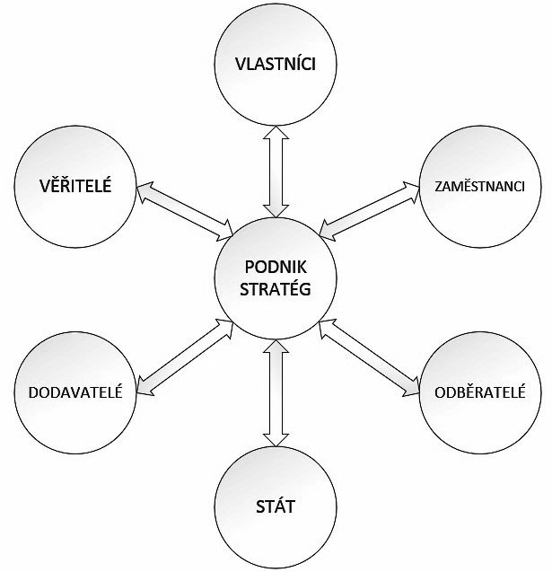

Slide 9
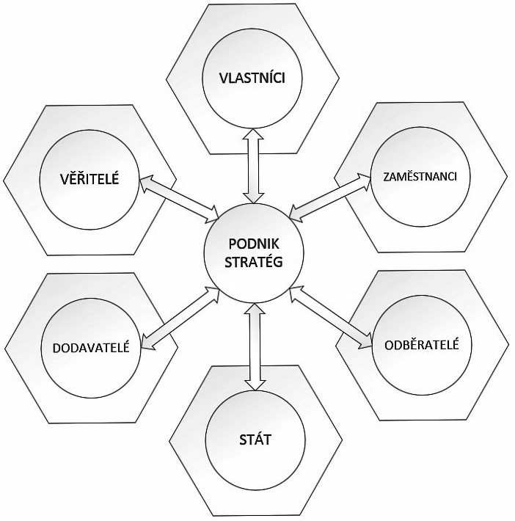

Slide 10
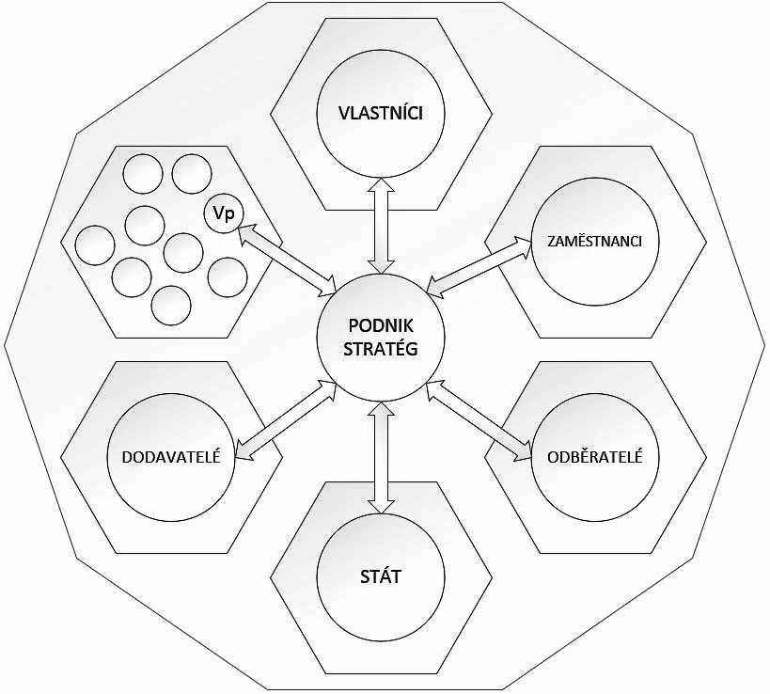

Slide 11
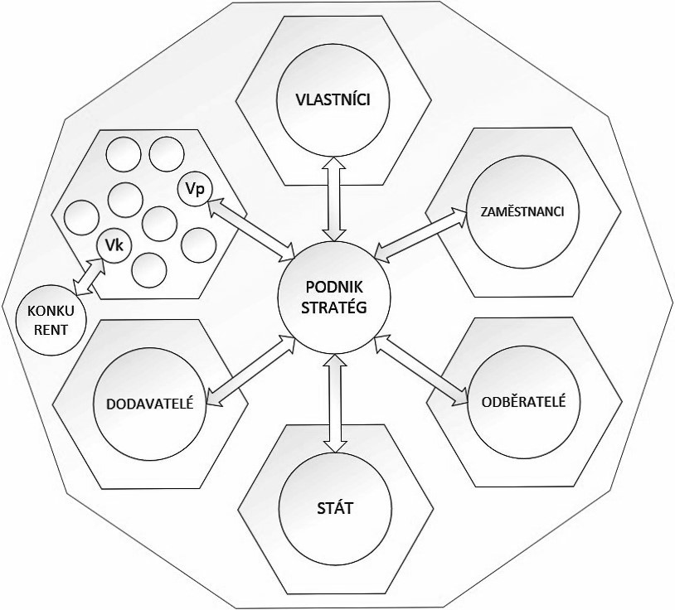

Slide 12
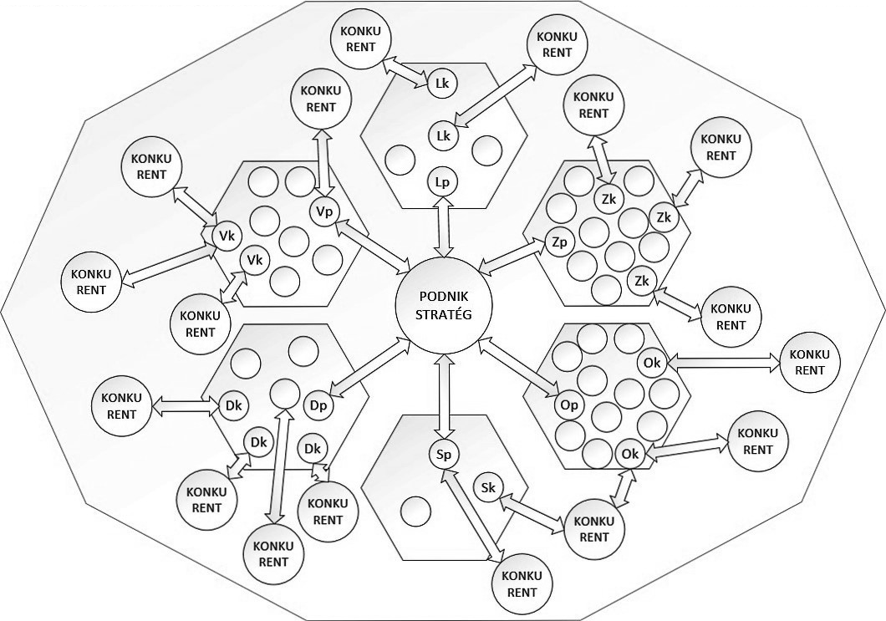

Slide 13
Fáze 1: Vymezení systému a určení stakeholderů k analýze
Cíl: identifikace stakeholderů
Vodítka: každý stakeholder disponuje vztahem k podniku na základě smluvním nebo právním (vztah nabývá explicitního vymezení), systémové pojetí (soubor vstupů a výstupů)
Nástroj: analýza interních dokumentů, rozhovor s vedením, expertní odhad, stratifikace (oblastní výběr)
Výstup: určení stakeholderů, na které je nutné se dle jejich důležitosti při analýze zaměřit

Slide 14
Směna hodnot
 | Vstup | Výstup | Trh
Vlastník | vlastní kapitál | podíl na zisku | finanční
Věřitel | cizí zdroje (jejich část) | nákladové úroky a splátky | úvěrový
Zaměstnanec | práce | mzdy | práce
Odběratel | tržby | produkty a služby | odbytový
Dodavatel | dlouhodobý majetek, materiál, zboží,… | platby za vstupy (náklady) | výrobních faktorů
Stát | infrastruktura,… | daně a poplatky | státu

Slide 15
Řízení spokojenosti stakeholderů
Neumaierová Inka, Neumaier Ivan
Podpora strategického rozhodování při řízení podniku.
Systémově dynamický přístup.
Zkoumání chování podniku prostřednictvím zkoumání vztahů mezi stakeholdery.
Řízení jejich spokojenosti tak, aby bylo dosaženo co nejlepšího řízení hodnoty společnosti.
Propojení finančních a nefinančních veličin.
Cílem maximalizace budoucího vývoje tržeb.
Střet myšlení vlastníka, zaměstnance a zákazníka oproti vlivům podnětů z okolí (chování konkurence, ostatních zaměstnavatelů, jiných investičních příležitostí, atd.).

Slide 19
∑HC = VL_{HC} [Základní kapitál (A. I.) + Kapitálové fondy (A. II.) + Fondy ze zisku (A. III.) + Výsledek hospodaření minulých let (A. IV.) + Výsledek hospodaření běžného účetního období (A. V. 1.) + Rozhodnuto o zálohách na výplatu podílu na zisku (A. V. 2.) = Vlastní kapitál (A.) + Závazky ke společníkům (B. II. 4.) + Závazky ke společníkům (B. III. 4.)] + VE_{HC} [Vydané dluhopisy (B. II. 5.) + Dlouhodobé směnky k úhradě (B. II. 6.) + Vydané dluhopisy (B. III. 9.) + Bankovní úvěry a výpomoci (B. IV.)] + ZAM_{HC(nepřímo)} [Produktivita práce_{peněžně} = tržby z prodeje výrobků a služeb / mzdové náklady] + ODB_{HC} [Tržby za prodej zboží (I.) + Tržby za prodej vlastních výrobků a služeb (II. 1.) + Tržby z prodeje dlouhodobého majetku a materiálu (III. 1. + III. 2.) + Tržby z prodeje cenných papírů a podílů (VI.) + Výnosy z dlouhodobého finančního majetku (VII) + Výnosy z krátkodobého finančního majetku (VIII.) + Výnosy příštích období (C. I. 2.)] + DOD_{HC} [Dodané vstupy (dlouhodobý majetek, zboží, materiál,…)] + ST_{HC(nepřímo)} [Infrastruktura]
∑HC = VL_{HC} + VE_{HC} + ZAM_{HC} + ODB_{HC} + DOD_{HC} + ST_{HC} (HC = hodnota čerpaná od stakeholderů - VSTUPY)
∑HP = VL_{HP} [Zisk po zdanění (***) + Převod podílu na výsledku hospodaření společníkům (T.)] + VE_{HP} [Nákladové úroky (N.) + Splátky dluhu] + ZAM_{HP} [Mzdové náklady (C. 1) + Sociální náklady (C. 4) + Závazky k zaměstnancům (B. III. 5.)] + ODB_{HP} [Náklady vynaložené na prodané zboží (A.) + Změna stavu zásob vlastní činnosti (II. 2.) + Aktivace (II. 3) + Výkonová spotřeba (B.) + Odpisy dlouhodobého nehmotného a hmotného majetku (E)] + DOD_{HP} [Rezervy (B. I.) + Závazky z obchodních vztahů (B. II. 1.) + Dohadné účty pasivní (B. II. 8) + Závazky z obchodních vztahů (B. III. 1.) + Dohadné účty pasivní (B. III. 10) + Výdaje příštích období (C. I. 2.)] + ST_{HP} [Náklady na sociální zabezpečení a zdravotní pojištění (C. 3) + Daně a poplatky (D.) + Daň z příjmů za běžnou činnost (Q.) + Daň z příjmu z mimořádné činnosti (S.) + Odložený daňový závazek (B. II. 10.) + Závazky za sociální zabezpečení a zdravotní pojištění (B. III. 6.) + Stát – daňové závazky a dotace
(B. III. 7.)]
∑HP = VL_{HP} + VE_{HP} + ZAM_{HP} + ODB_{HP} + DOD_{HP} + ST_{HP} (HP = hodnota poskytovaná stakeholderům - VÝSTUPY)

Slide 20
Stakeholdeři | Konkretizace | Kritérium | Hodnota kritéria | Důležitost
Vlastníci | Vlastník (i-n) | Kritérium (i-n) | n %
 | Vlastník (i-n) |  | n %
 | Vlastník (i-n) |  | n %
 | Vlastník (i-n) | Kritérium (i-n) | n %
 | Vlastník (i-n) | Kritérium (i-n) | n %
Zaměstnanci | Zaměstnanec (i-n) | Kritérium (i-n) | n %
 | Zaměstnanec (i-n) |  | n %
 | Zaměstnanec (i-n) |  | n %
Odběratelé | Odběratel (i-n) | Kritérium (i-n) | n %
 | Odběratel (i-n) |  | n %
 | Odběratel (i-n) |  | n %
 | Odběratel (i-n) |  | n %
 | Odběratel (i-n) |  | n %
Dodavatelé | Dodavatel (i-n) | Kritérium (i-n) | n %
 | Dodavatel (i-n) |  | n %
 | Dodavatel (i-n) |  | n %
 | Dodavatel (i-n) |  | n %
Věřitelé | Věřitel (i-n) | Kritérium (i-n) | n %
 | Věřitel (i-n) |  | n %
Stát | Stát (i-n) | Kritérium (i-n) | n %

Slide 21
Stakeholdeři | Konkretizace | Kritérium | Hodnota kritéria | Důležitost
Vlastníci | Vlastník M1 | Podíl na vlastním kapitálu | 65 %
 | Vlastník M2 |  | 25 %
 | Vlastník M3 |  | 10 %
Zaměstnanci | Management | Podíl na výkonech | 47 % | -
 | THP |  | 35 % | -
 | Operátoři výroby |  | 18 % | -
Odběratelé | ODB O1 | Podíl na obratu | 28 %
 | ODB O2 |  | 15 %
 | ODB O3 |  | 14 %
 | ODB O4 |  | 11 %
 | ODB ostatní |  | 32 %
Dodavatelé | DOD D1 | Podíl na dodávkách | 37 %
 | DOD D2 |  | 25 %
 | DOD D3 |  | 17 %
 | DOD ostatní |  | 21 %
Věřitelé | V1 | Podíl na cizích zdrojích | 64 %
 | V2 |  | 36 %
Stát | - | - | - | -

Slide 22
Fáze 2: Analýza vztahu – určení faktorů podmiňujících vztah a jejich hodnocení
Cíl: určení determinantů vztahu a jejich hodnocení
Vodítka: fakta získaná od podniku, odborná podnikohospodářská literatura (v zahraniční aplikovaná mikroekonomie)
Nástroj: rozhovor, dotazování, kritické události, matice důležitost – spokojenost (jako hodnotový soud)
Výstup: přehled ohodnocených determinantů vztahu za jednotlivé skupiny stakeholderů (určení faktorů podmiňujících vztah a jejich hodnocení)

Slide 23
Fáze 2: Analýza vztahu – určení faktorů podmiňujících vztah a jejich hodnocení
Uveďte faktory, které jsou pro Vás ve vztahu s podnikem nejdůležitější (např. výše zhodnocení vkladu, výše mzdy, včasnost plateb atd.) a ohodnoťte důležitost tohoto faktoru a spokojenost s aktuálním působením daného faktoru.
Faktor | Důležitost faktoru | Spokojenost

Slide 24
Hodnocení determinantů vztahu
F₀₁-F_{n} = faktor, D = důležitost, S = spokojenost a r = rozdíl:
r = S – D
 | F₀₁ |  |  | F₀₂ |  |  | F₀₃ |  |  | F₀₄
 | D | S | r | D | S | r | D | S | r | D | S | r | ∑r
S01
S02
S03
S04
∑ | x | x |  | x | x |  | x | x |  | x | x |  | x

Slide 25
Hodnocení determinantů vztahu – př.
 | F₀₁ |  |  | F₀₂ |  |  | F₀₃ |  |  | F₀₄
 | D | S | r | D | S | r | D | S | r | D | S | r | ∑r
S01 | 8 | 4 | - 4 | 5 | 8 | 3 | 10 | 5 | - 5 | 8 | 8 | 0 | - 6
S02 | 6 | 5 | - 1 | 6 | 9 | 3 | 9 | 6 | - 3 | 7 | 6 | - 1 | - 2
S03 | 7 | 3 | - 4 | 4 | 7 | 3 | 10 | 4 | - 6 | 8 | 9 | 1 | - 6
S04 | 6 | 6 | 0 | 6 | 7 | 1 | 7 | 3 | - 4 | 6 | 7 | 1 | - 2
∑ | x | x | - 9 | x | x | 10 | x | x | - 18 | x | x | 1 | x

Slide 26
Fáze 2: Analýza vztahu – rozšiřující nástroj
Kdo chce něco získat, musí mít co nabídnout
Jaké unikátní schopnosti a dispozice přináší nebo může přinést daný stakeholder podniku? (identifikace budoucího potenciálu)
Schopnost – specifická schopnost stakeholdera, která představuje potenciální přínos pro podnik do budoucna.
Dispozice – potřeba schopnost pro využití v podniku rozvinout (budoucí dispozice) nebo schopnost ihned využitelná (současná dispozice).
Soulad s faktory – provázanost s určenými směrodatnými faktory, kdy schopnost přináší využití faktoru nebo zlepšení jeho působení pro podnik.
Náročnost rozvoje – ohodnocení celkové náročnosti rozvoje schopnosti na požadovanou úroveň využitelnou podnikem.
Protihodnota – charakter poskytnuté protihodnoty stakeholderovi za přínos podniku.
Propojení přínosu – identifikace stakeholderů, kterých se dotkne rozvoj schopností a jejich využití.
K doplnění po zpracování 4. fáze.

Slide 27
Fáze 2: Analýza vztahu
 | Vlastník M01 | Zaměstnanec B | Dodavatel 02
Schopnost | Zajištění zdrojů | Vývoj nových technologií | Výzkum a vývoj
Dispozice | Současná | Budoucí | Současná
Soulad s faktory | 3,5,8,9,11 | 1,2,4,7 | 3,5,8,10
Náročnost rozvoje | 2 | 4 | 3
Protihodnota | Výnosnost, moc | Odměna, rozvoj | Odbyt, financování
Typ přínosu | Kapitálový, expanze | Kvalifikace, expanze | Sortiment, expanze
Propojení přínosu | Z, O, S | V, O, D | V, Z, S

Slide 28
Fáze 3: Tržní analýza
Cíl: určení stakeholderů a konkurentů na trhu, transakčních nákladů
Vodítka: zprávy hodnověrných institucí (např. MPO, ČSÚ), podnikové údaje, výzkum trhu
Nástroj: data mining, práce v terénu, analýza
Výstup: identifikace a zpracování přehledu vztahů dominantně kooperativních, indiferentních a kompetitivních, vhodných alternativ a jejich podmínek s transakčními náklady

Slide 29
Fáze 3: Tržní analýza
Kooperativní vztahy
Indiferentní vztahy
  (respektování a vědomí existence)
Kompetitivní vztahy
Kooperativní vztah | Indiferentní vztah | Kompetitivní vztah
Dodavatel ABC | Dodavatel Z (potenciální stakeholder) | Podnik Q
Dodavatel BCA | Dodavatel ZZ (potenciální stakeholder) | Podnik Y
Dodavatel CBA | Podnik W (potenciální konkurent) | Podnik X

Slide 30
Fáze 3: Tržní analýza
Stakeholder | Množství alternativ |  | Nabídka podmínek |  | Transakční náklady
 | Hodnocení | Počet | Celkové hodnocení | Oblasti
S01 |  |  | Velmi lepší podmínky
 |  |  | Lepší podmínky
 |  |  | Totožné podmínky
 |  |  | Horší podmínky
 |  |  | Výrazně horší podmínky
S02
S03

Slide 31
Fáze 4: Určení směrodatných faktorů a tvorba scénářů
Cíl: určení směrodatných faktorů a tvorba scénářů
Vodítka: predikce a zprávy hodnověrných institucí (např. MPO, ČSÚ)
Nástroj: data mining, analýza
Výstup: utříděný soubor směrodatných faktorů

Slide 32
Fáze 4: Určení směrodatných faktorů a tvorba scénářů
Směrodatné faktory pro trh __________________________________
Směrodatné faktory pro trh __________________________________
Směrodatné faktory pro trh dodavatelů
Tlak na ↑ cen vstupů | Státní omezování (environmentální) | Možné technologické změny

Slide 33
Fáze 4: Určení směrodatných faktorů a tvorba scénářů
Směrodatný faktor |  | Predikovatelnost | Klíč | Indikátory | Predikce
01 |  |  | Expertní odhad
02 |  |  | Statistika
03 |  |  | Predikce MPO

Slide 34
Pravděpodobnostní matice s vlivem dopadu směrodatných faktorů
Pravděpodobnost dopadu/vliv | Nízká |  | Střední |  | Vysoká
Vysoký vliv
Střední vliv
Nízký vliv

Slide 35
Zvážení důsledků působení směrodatných faktorů na podnik, stakeholdery a konkurenty
Směrodatný faktor | Důsledky působení směrodatného faktoru
 | Chování podniku | Chování stakeholderů | Chování konkurentů
F01
F02
F03

Slide 36
Fáze 4: Určení směrodatných faktorů a tvorba scénářů
 | Projev faktoru 01 | Projev faktoru 02 | Projev faktoru 03 | Projev faktoru 04
Scénář A
Scénář B
Scénář C
Scénář D

Slide 37
Fáze 5: Tvorba strategických variant a výběr optimální strategie
Cíl: zpracování různorodých strategických opatření a strategií s posouzením dopadu na podnik a stakeholdery v intencích hraní her s kladným součtem a aplikací teorie rozhodování
Vodítka: kreativní přístup, De Bonova koncepce kritického myšlení
Nástroj: cyklus získávání znalostí Septimus, win-lose matice, teorie her, teorie rozhodování
Výstup: varianty strategie posouzené dle jejich vlivu na kontrakt mezi podnikem a stakeholdery, včetně predikce podmínění souvisejících efektů na základě obeznámenosti s relevantními souvislostmi podnikatelského prostředí dle předcházejících fází analýzy; určení optimální strategie

Slide 38
Septim – cyklus získávání znalostí

Slide 39
Generování strategií
Nařízení komise (ES) č. 244/2009
1. září 2009: Zákaz všech žárovek s matnou baňkou, zákaz žárovek 100W a více.
1. září 2010: Zákaz žárovek 75W a více. 1. září 2011: Zákaz žárovek 60W a více.
1. září 2012: Zákaz všech žárovek (světelných zdrojů horší třídy C, obyčejné E).
1. září 2018: Zákaz všech světelných zdrojů horší třídy než B (Tedy i halogenové žárovky, protože jsou C až D).
[V1] Ukončení výroby.
[V2] Zavedení výroby úsporných svítidel.
[V3] Outsourcing a produkce pro zahraniční trhy.
[V4] Výroba topných těles.
[V5] Přetvoření podniku jako výrobní divize zahraniční značky.
[V6] Změna oboru podnikání s realokací zdrojů.
Komplementární [1] → P
Indiferentní [0] → I
Konkurenční [- 1] → K

Slide 40
Dopad variant strategií na stakeholdery
 | PODNIK
 | Varianta 1 | Varianta 2 | Varianta 3 | Varianta 4 | Varianta 5 | Varianta 6
Vlastníci | K [- 1] | K [- 1] | P [1] | P [1] | K [- 1] | K [- 1]
Zaměstnanci | K [- 1] | K [- 1] | I [0] | P [1] | P [1] | K [- 1]
Odběratelé | K [- 1] | I [0] | K [- 1] | P [1] | K [- 1] | K [- 1]
Dodavatelé | K [- 1] | K [- 1] | I [0] | P [1] | P [1] | K [- 1]
Věřitelé | K [- 1] | I [0] | I [0] | P [1] | I [0] | P [1]
Stát | I [0] | I [0] | I [0] | I [0] | P [1] | K [- 1]
∑ | - 5 | - 3 | 0 | 5 | 2 | - 4

Slide 41
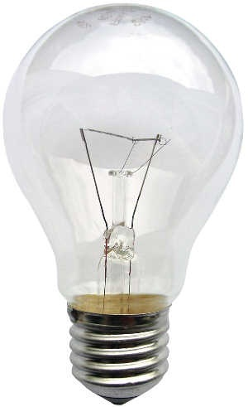
Aktuální přístup výrobců = V₄
Topné těleso.
Tepelná koule.
Convector.
Přímotop.
Vyhřívací zařízení.
Těleso pro experimentální účely.
Sněžítko: model Sahara.
Funkční replika pro sběratele.
Otřesuvzdorná žárovka.
100W pro průmyslové použití dle ES 244/2009 není vhodná pro osvětlení v domácnosti!

Slide 42
Win-lose matice:
Posouzení strategických opatření podle teorie her

Slide 43
Předjímání reakcí konkurentů

Slide 44
Inspirace válečnými strategiemi
typologické strategie jako konceptuální modely pro další rozpracování s reflexí specifických podmínek daných podniků
Von Trenckova agresivní strategie – odvážný útok na jakkoliv silného nepřítele s využitím kvalitních stakeholderských vztahů jako jádra úspěchu.
  Vhodná pro rozhodovatele vyhledávající riziko.
Sun C rozvážná strategie – precizní posuzování výsledků střetů s využitím odhadů reakce nepřítele pro variantnost vedení bitvy.
  Vhodná pro rozhodovatele s averzí k riziku.
Clausewitzova obranná strategie – uplatnění obrany do dosažení kulminačního bodu pro následující útok.
  Vhodná pro rozhodovatele s indiferentním vztahem k riziku.
Machiavelliho vladařská strategie – udržení pozice na trhu za každou cenu, s využitím jakýchkoliv prostředků.
  Ve vztahu k riziku nevyhraněná, záleží na způsobu uplatnění.

Slide 45
Posouzení variant strategií: Působení variant strategií na efekty faktorů při scénáři S1
Všechny strategie musí být schopné realizace za všech scénářů (s přirozenou rozdílností hodnot dle přijatých kritérií úspěšnosti
S₁ při p_{j} | Projev faktoru 01 | Projev faktoru 02 | Projev faktoru 03 | Projev faktoru 04 | ∑
V1 | +++ |  |  |  | 2
 | Verb. popis
V2 | ++ |  |  |  | 4
V3 | + | +++ |  |  | -1
V4 | - | --- |  |  | 3
∑ | 4 | -1 | 3 | 2 | 8 (v)

Slide 46
Podstata strategie (z 40 definic)
Stanovení základních a dlouhodobých cílů organizace.
  [1]; [2]; N2; [3]; N4; N5; [7]; [8]; [9]; [10]; [13]; [14]; [17]; [19]; [21]; [R4]; [R5].
Rozpracování postupů a scénářů pro dosažení cílů.
  [1]; N1; [2]; N2; [3]; N4; N6; N5; [5]; N3; [6]; [7]; [8]; [9]; [10]; [11]; [13]; [14]; [15]; [16]; [20]; [R2]; [R5]; [R6].
Rozhodnutí o alokaci zdrojů.
  [1]; N1; [2]; [3]; N3; N4; [8]; [10]; [13]; [14]; 16; [18]; [21]; [R1]; [R2]; [R3]; [R7]; [R8].
Identifikace významných faktorů v relevantním prostředí podniku.
  [3]; [4]; [5]; [6]; [7]; [8]; [9]; [10]; [11]; [12]; [14]; [16]; [21]; [R1]; [R3]; [R4].
Uspokojení očekávání zainteresovaných skupin.
  N4; [6]; [8]; [10]; [12]; [14]; [18]; [R1]; [R2].

Slide 47
Implikace pro moderní pojetí konkurence
Implikace v potřebě přijetí nového chápání konkurence v kontextu podnikatelského prostředí:
  Podnik je souborem vztahů.
  Podnik je souborem konkurenčních střetů.
  Podniky si konkurují prostřednictvím stakeholderů.
  Hodnotou jsou vztahy.
  Nástrojem podniku pro konkurenční působení jsou vstupy a výstupy v podobě optimalizace transferu hodnot.

Slide 48
Literatura
BARTES, František. Competitive intelligence: základ pro strategické rozhodování podniku. Vyd. 1. Ostrava: Key Publishing, 2012. ISBN 978-80-7418-113-9.
BLAŽEK, Ladislav a Jaromír MAZEL. Podkladový materiál pro zpracování metodiky vysokoškolské výuky strategického managementu. Interní materiál. Brno: Masarykova univerzita, 2015.
BLAŽEK, Ladislav, ČÁSTEK, Ondřej. Stakeholder Approach and the Corporate Financial Performance. In: Review of Economic Perspectives. 2009. Issue 2009/2, p. 91 – 106. DOI:10.2478/v10135-009-0002-7.
CENEK, Martin. Konkurence ve strategické analýze podnikatelského prostředí dle stakeholderského pojetí. In Aktuálne problémy podnikovej sféry 2016. 1. vyd. Bratislava: Vydavatelstvo EKONÓM, 2016. s. 108-116, 9 s. ISBN 978-80-225-4245-6.
ČÁSTEK, Ondřej. Využití teorie her při strategickém rozhodování. In Teorie řízení podniku - sborník prací studentů doktorského studia. 1. vyd. Brno: Masarykova univerzita, 2005. s. 50-69, 20 s. ISBN 80-210-3698-2.
ČÁSTEK, Ondřej.: Návrh využití stakeholderského přístupu při strategické analýze podniku. Brno: Ekonomicko-správní fakulta MU. 2010.
FREEMAN, R. E. Strategic management: A stakeholder approach. 1. edition. Boston: Harper Collins, 1984. 275 p. ISBN 978-0273019138.
GRANT, Robert M. Contemporary Strategy Analysis: Text and Cases. 9th Edition. Wiley. 2016, 776 p. ISBN 978-1119-120-841.
GRASSEOVÁ, Monika a Bohumil BRECHTA. Efektivní rozhodování: analyzování, rozhodování, implementace a hodnocení. 1. vyd. Brno: Edika, 2013. ISBN 978-80-266-0179-1., s. 43.
JIRÁSEK, Jaroslav. Strategie: umění podnikatelských vítězství. 2. vyd. Praha: Professional Publishing, 2003. ISBN 80-86419-46-0.
KEŘKOVSKÝ, Miloslav a Oldřich VYKYPĚL. Strategické řízení: teorie pro praxi. 2. vyd. Praha: C.H. Beck, 2006. ISBN 80-7179-453-8., s. 53 – 56.
MAGRETTA, Joan. Michael Porter jasně a srozumitelně: o konkurenci a strategii. Praha: Management Press, 2012. ISBN 978-80-7261-251-2.
SUCHÁNEK, Petr. Hodnocení konkurenceschopnosti podniku. In: BLAŽEK, Ladislav. Vývojové tendence podniků: specifický výzkum Katedry podnikového hospodářství. Brno: Masarykova univerzita, 2005. ISBN 80-210-3847-0.
ŠIŠKA, Ladislav. Vztahy k věřitelům. In: BLAŽEK, Ladislav. Vývojové tendence podniků: specifický výzkum Katedry podnikového hospodářství. Brno: Masarykova univerzita, 2005. ISBN 80-210-3847-0.

